Slide 1
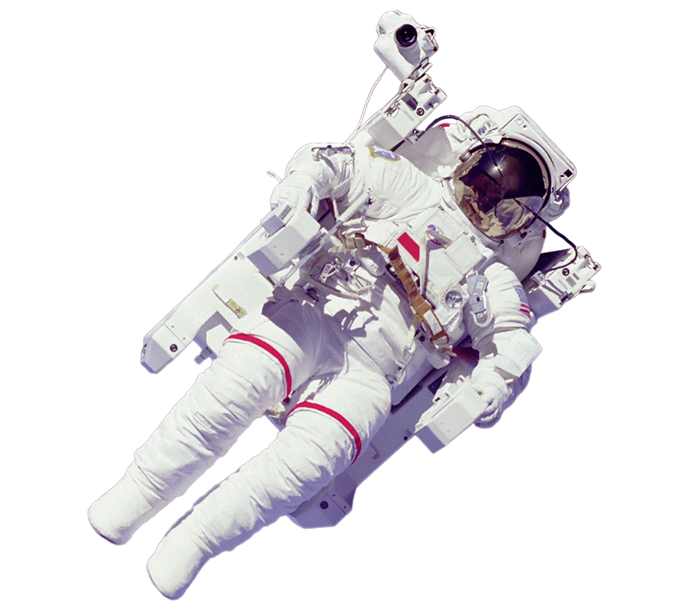
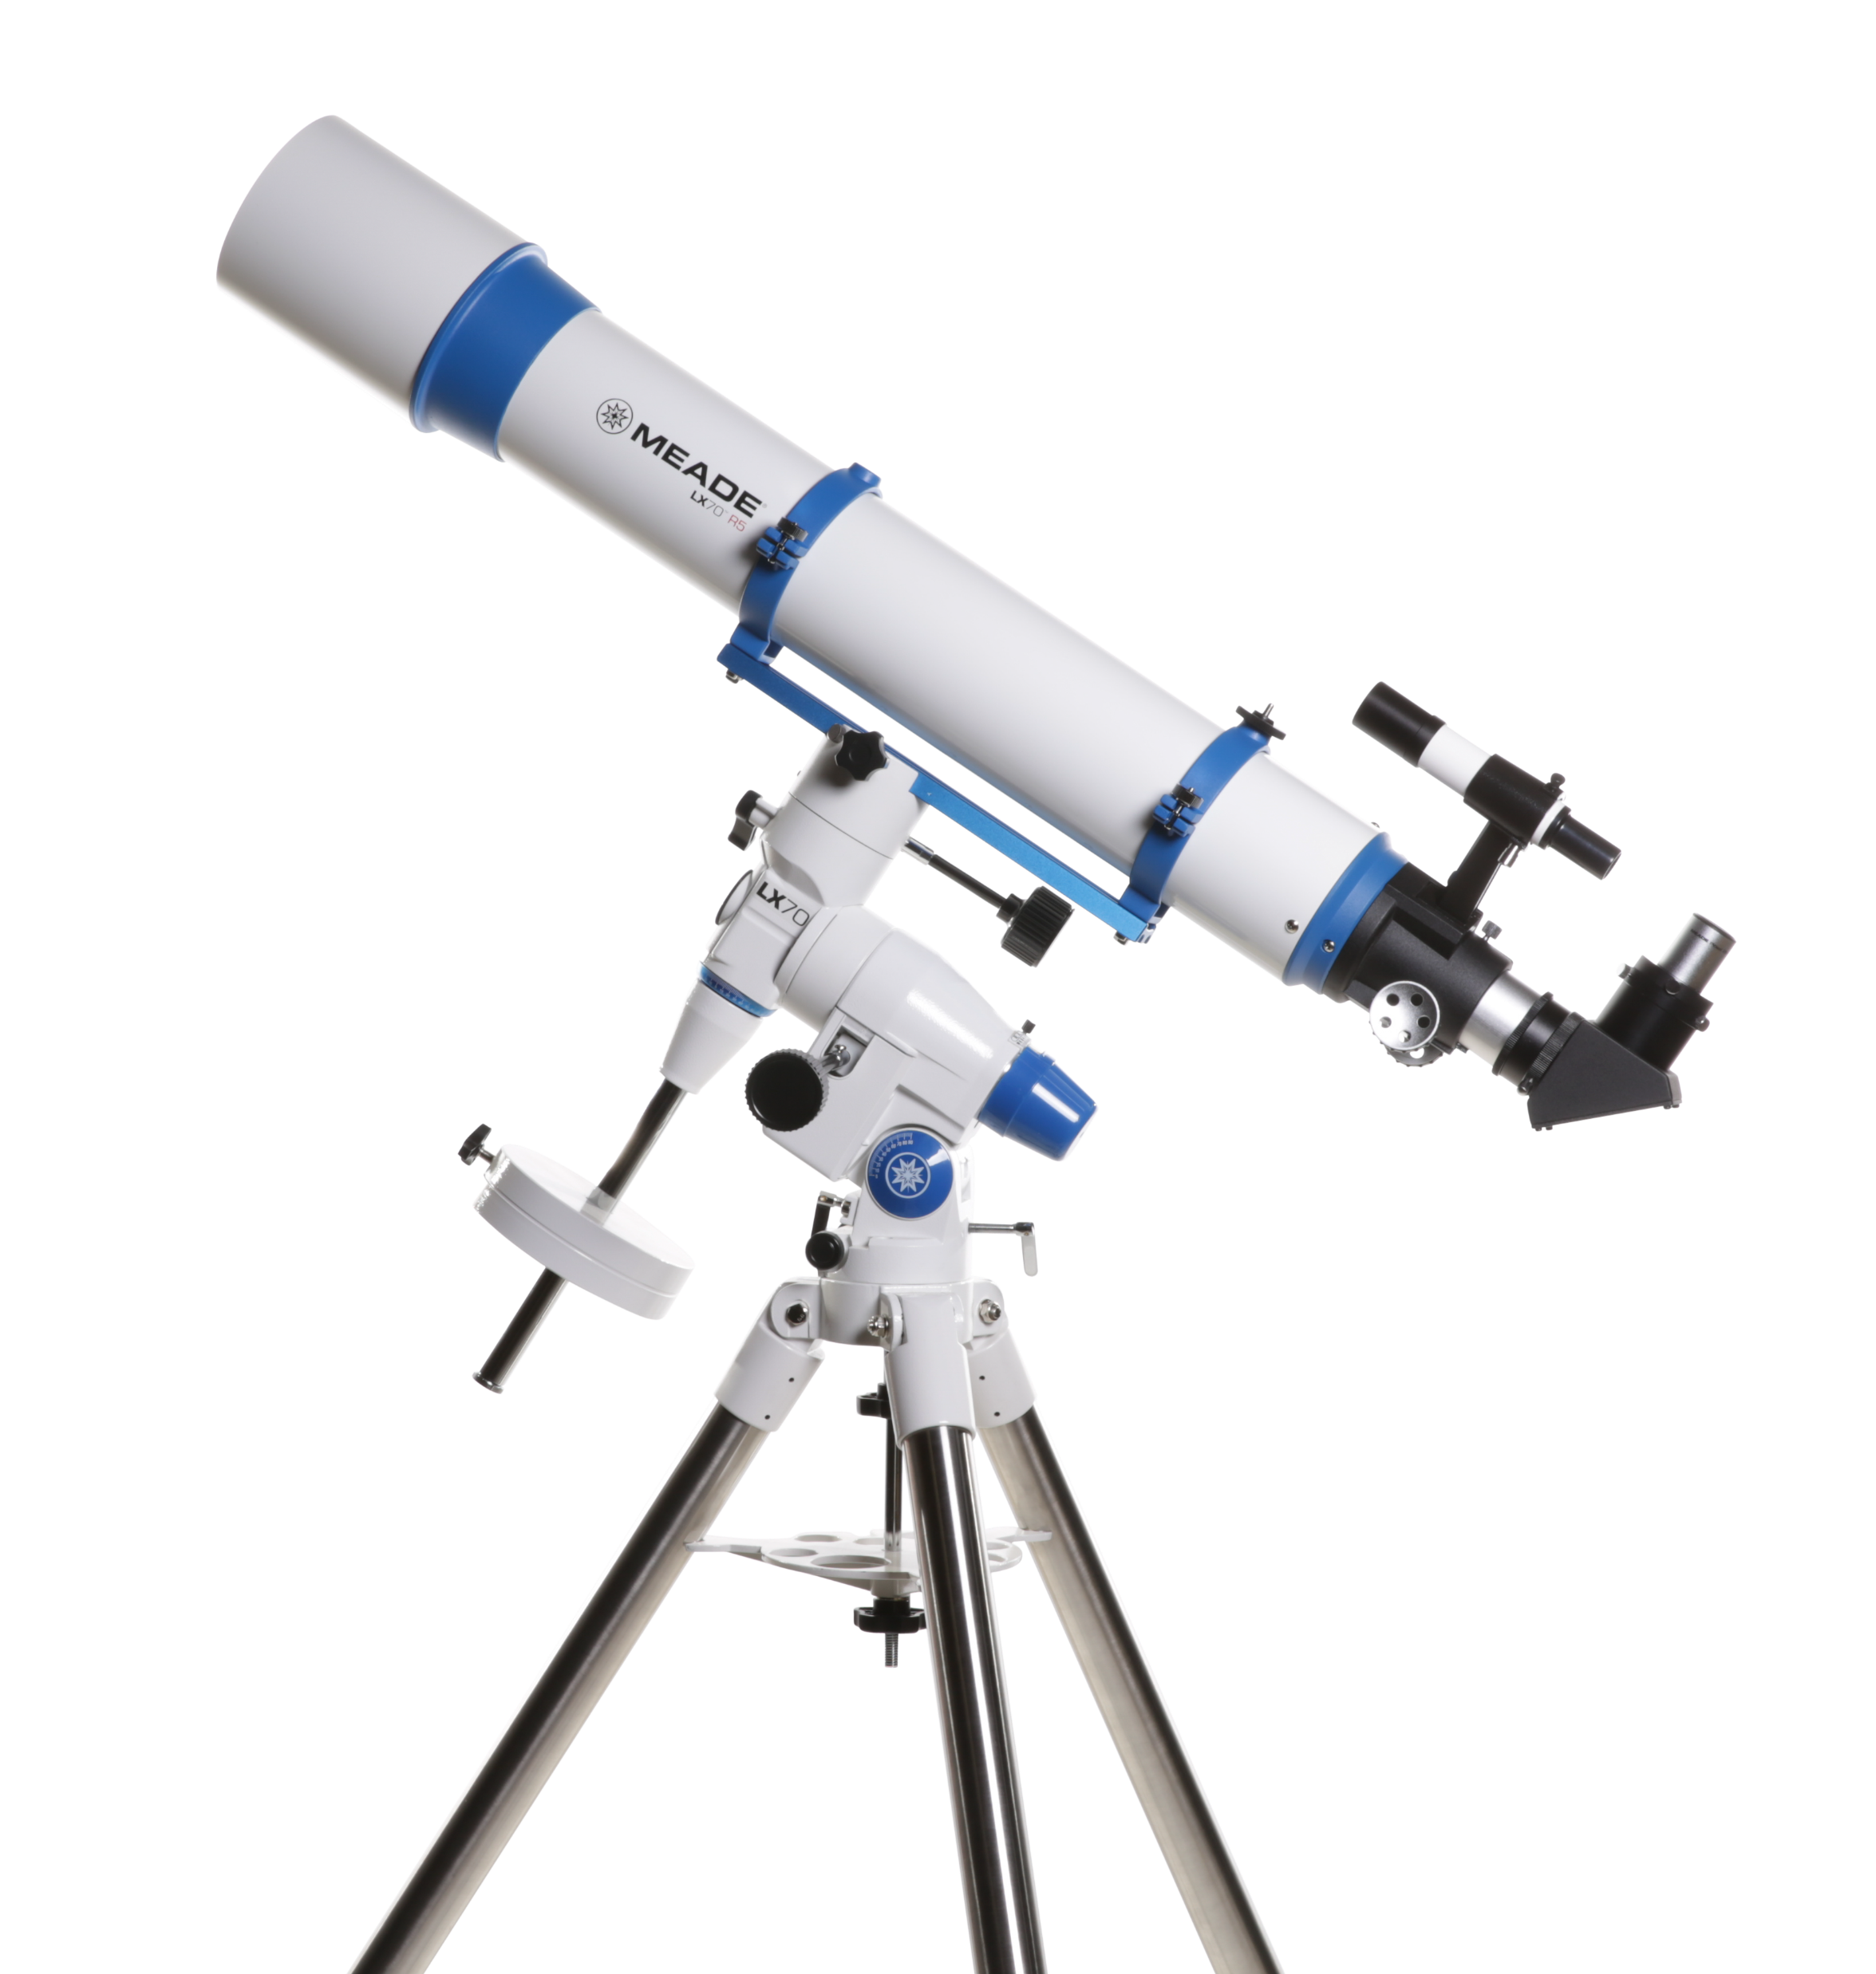
МИНОБРНАУКИ РОССИИ
федеральное государственное бюджетное образовательное учреждение
высшего профессионального образования
«Самарский государственный социально-педагогический университет»
Астрономия как учебный предмет “вчера” и “завтра”: как меняются содержание и методы преподавания с использованием средств ИКТ
2017

Slide 2
Визитная карточка курса
Класс: 8
Цель курса: формирование первичных представлений об астрономической картине мира
Форма организации внеурочной деятельности: индивидуальная, групповая
Продолжительность: 9 уроков
Основные виды деятельности: исследовательская, творческая, познавательная, продуктивная
Материально-техническое обеспечение: компьютерный класс (компьютеры; проектор; интерактивная доска; мобильные устройства)
Ресурсное обеспечение: астрономические сайты, видеоролики, образовательные журналы

Slide 3
Визитная карточка курса
Организационное сопровождение внеурочной деятельности средствами ИКТ: Google-документ; Google-презентация; Google-форма; Google-рисунок; Google Sky; Easel.ly; Piktochart.com; Wizer.me; мобильные приложения: Star Chart; Sky View Free; Star Walk 2 Free
Направленность на профилизацию: курс можно проводить как в классах с физико-математическим уклоном, так и в гуманитарных классах, так как курс носит ознакомительный характер и не требует высокого уровня математических знаний.
Курс рассчитан на уроки длительностью 45 минут.

Slide 4
Тематика занятий курса
Предмет астрономии. Астрономия и астрология.
Звездное небо
Небесные координаты
Видимое движение планет
Солнце
Природа Луны
Устройство Солнечной системы
Эволюция звезд
Лунный заговор

Slide 5
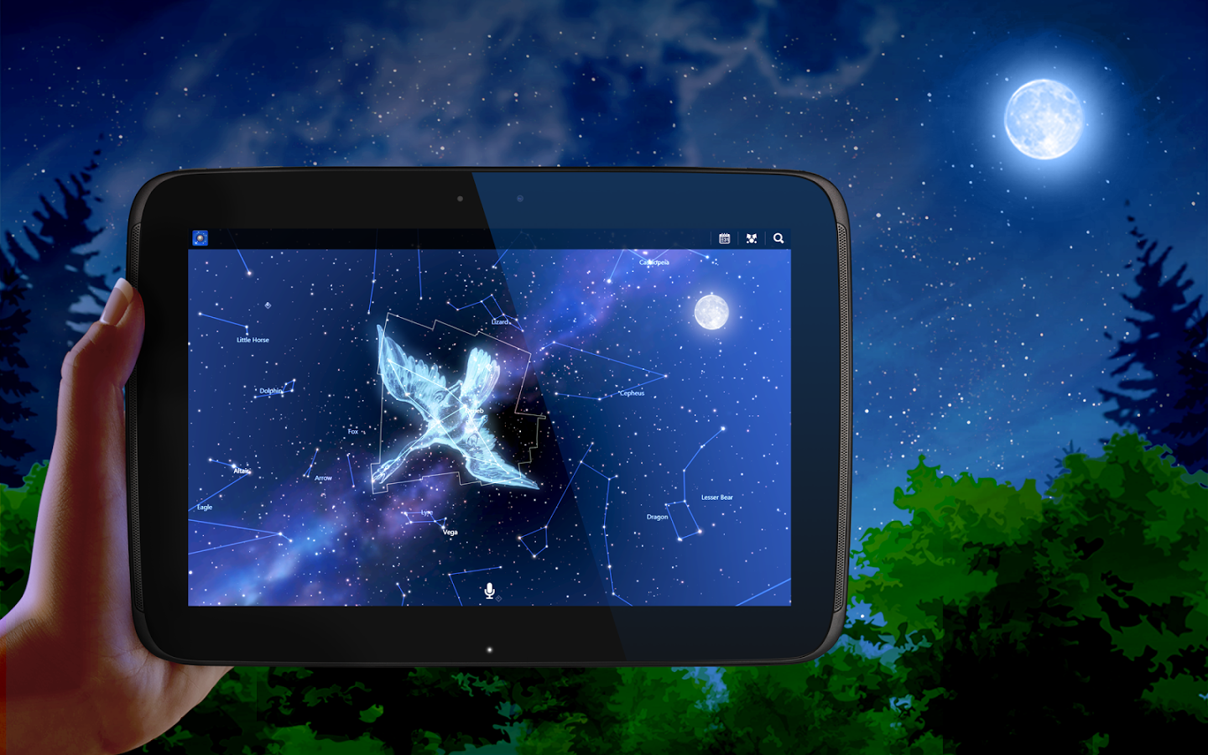
Роль ИКТ
Организация занятий в рамках модели BYOD с помощью таких мобильных приложений, как Star Chart, Sky View Free, Star Walk 2 Free и др. создаст на уроке эффект «ВАУ» и поможет удерживать интерес к курсу.

Slide 6
Sky View Free
Нажав на этот восклицательный знак, вы можете узнать подробную информацию об интересующем вас объекте:созвездии, планете, спутнике.

Slide 7
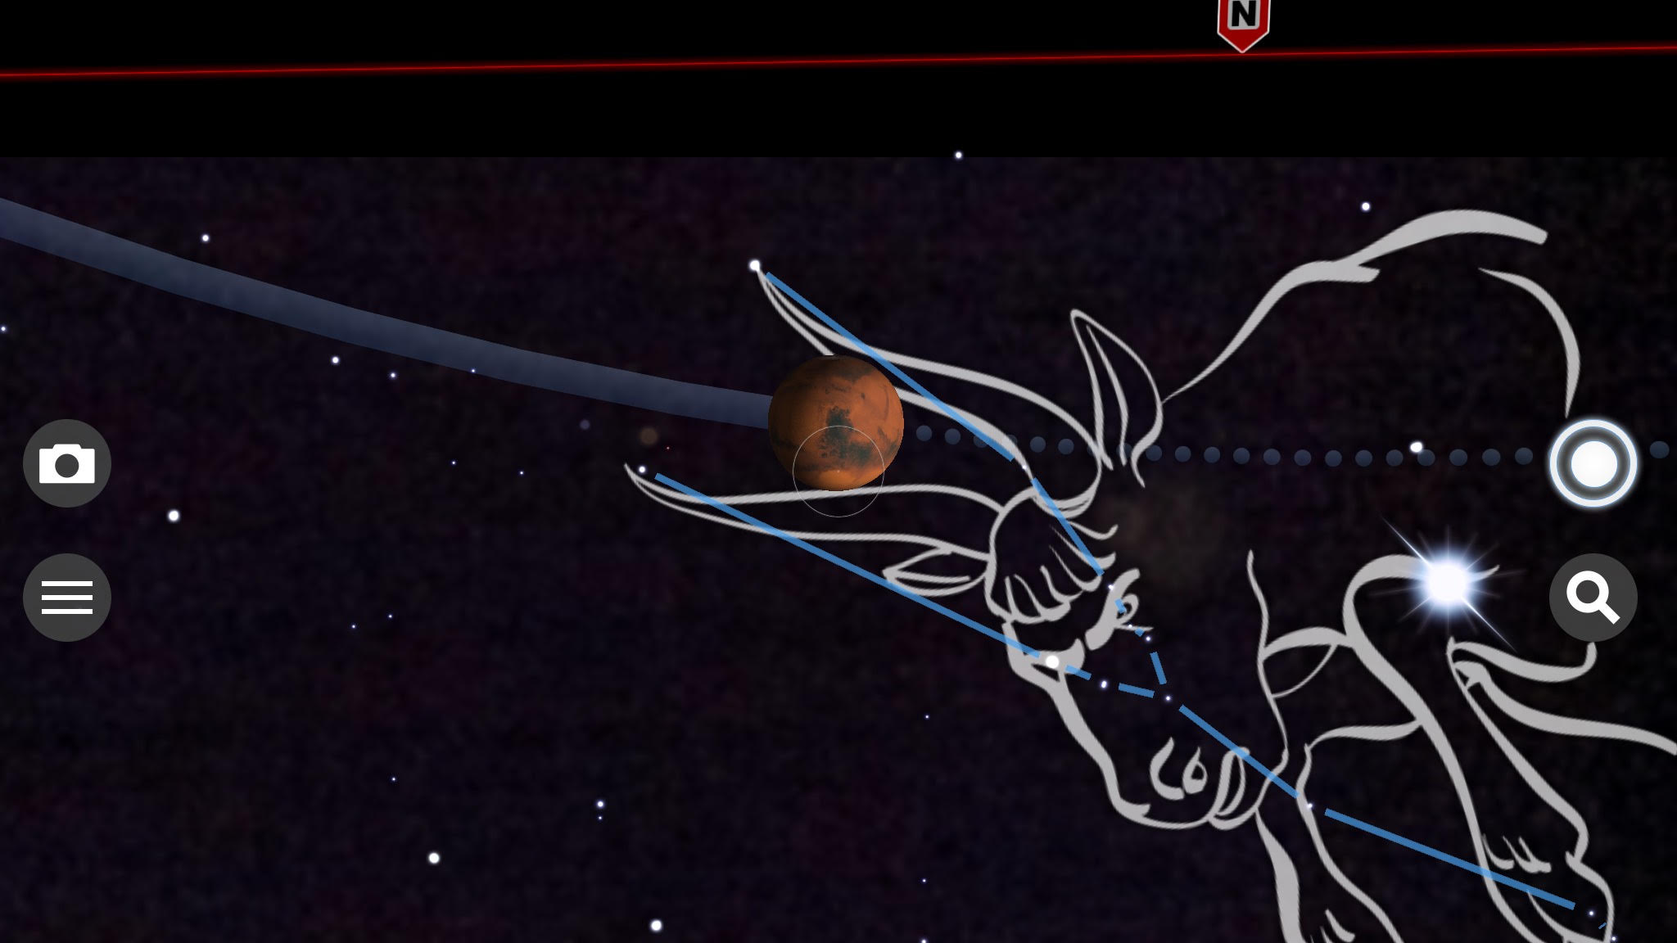
Sky View Free

Slide 8
Sky View Free

Slide 9
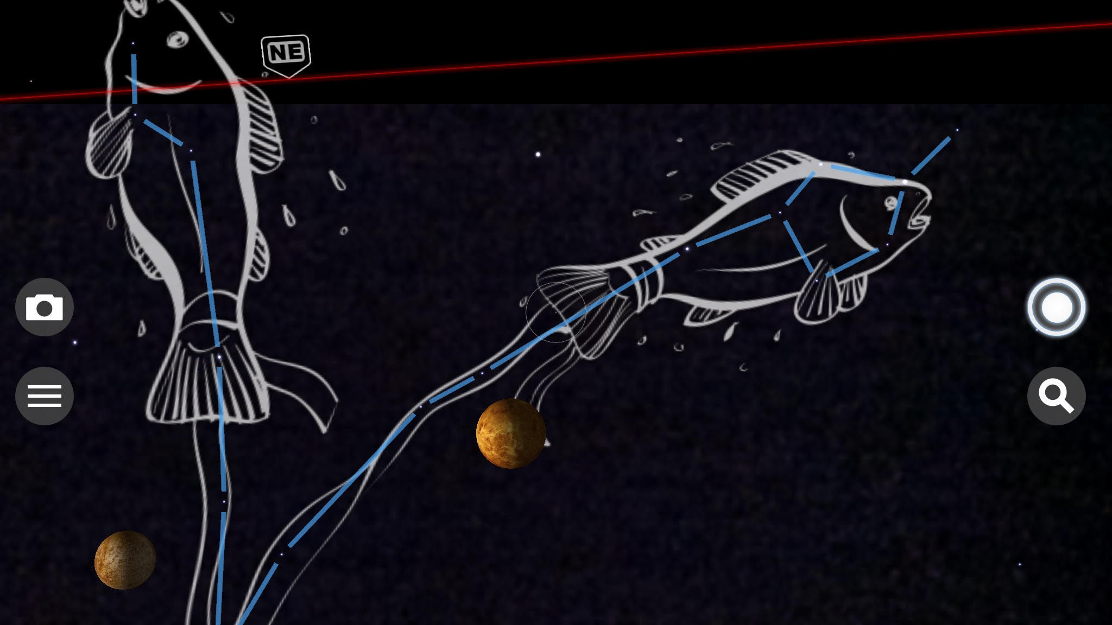
Sky View Free

Slide 10
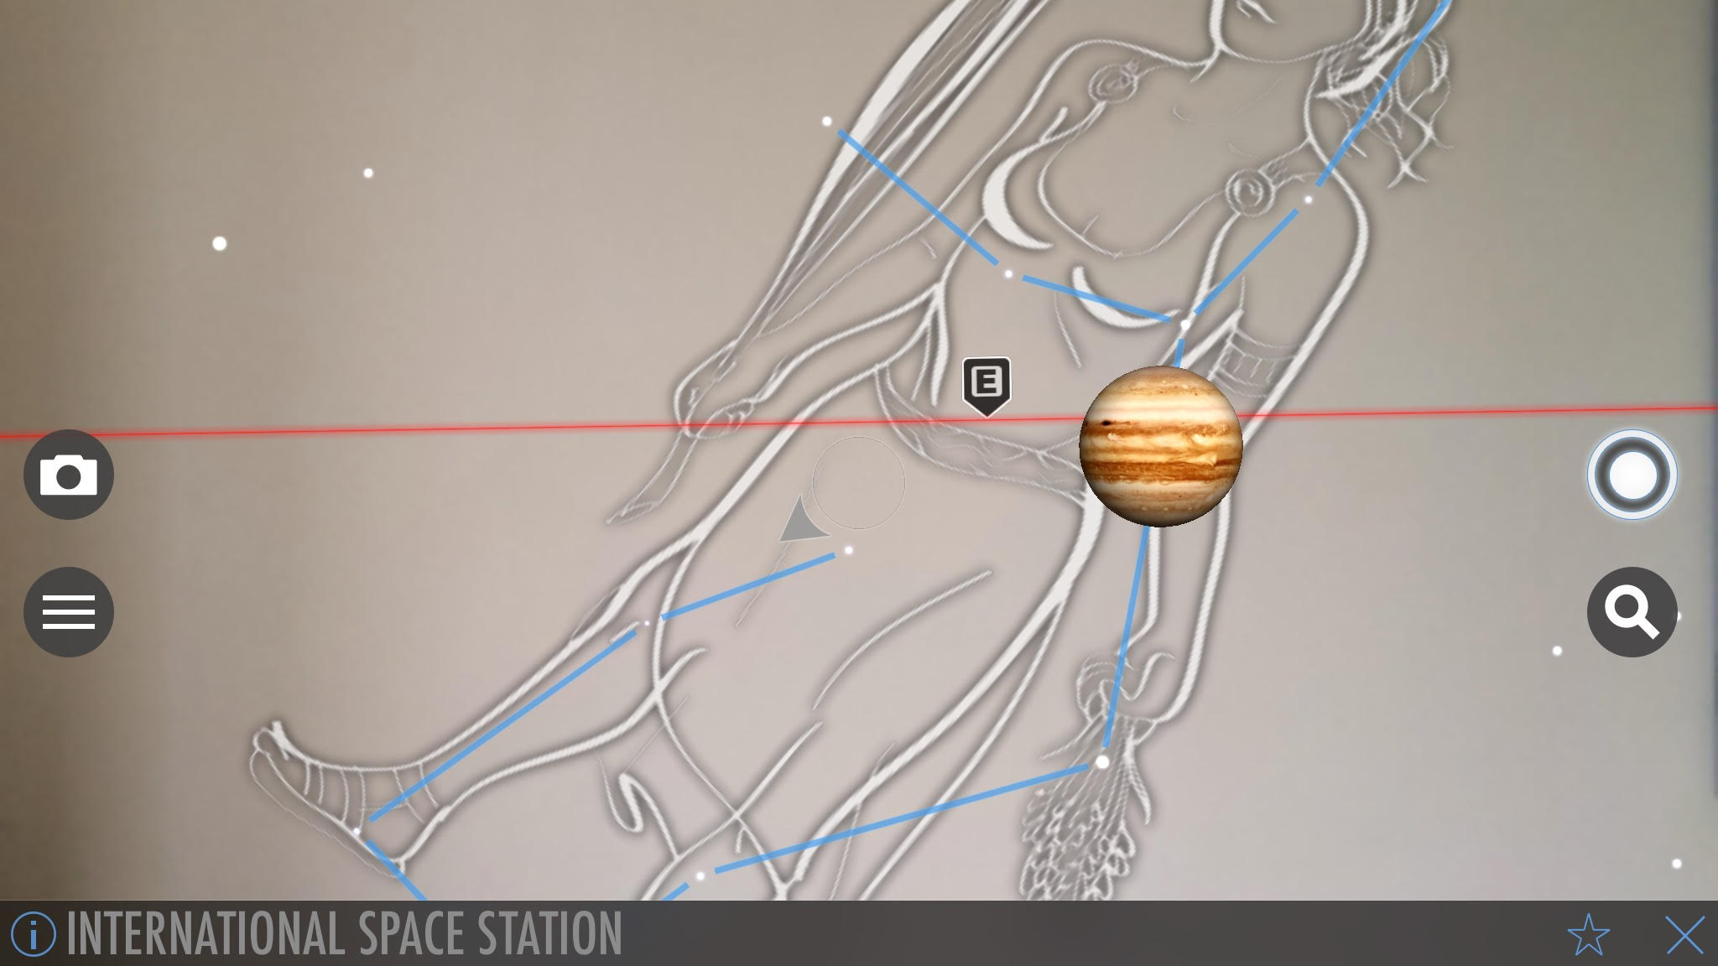
Sky View Free

Slide 11
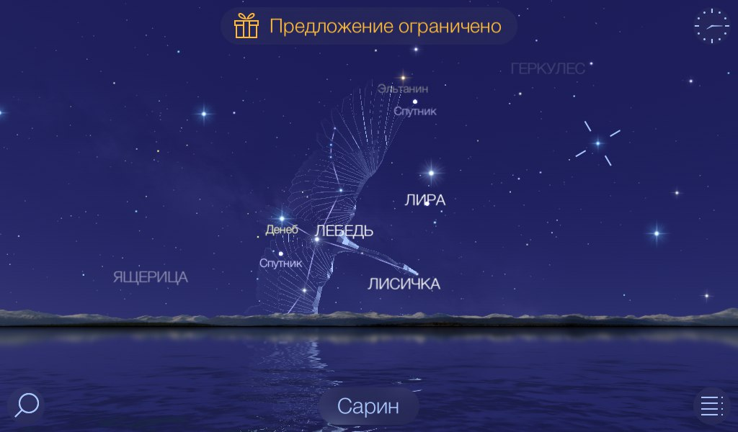
Star Walk 2 Free
Вызвал интерес этот объект и вы хотите узнать о нем больше? Кликните на него.

Slide 12
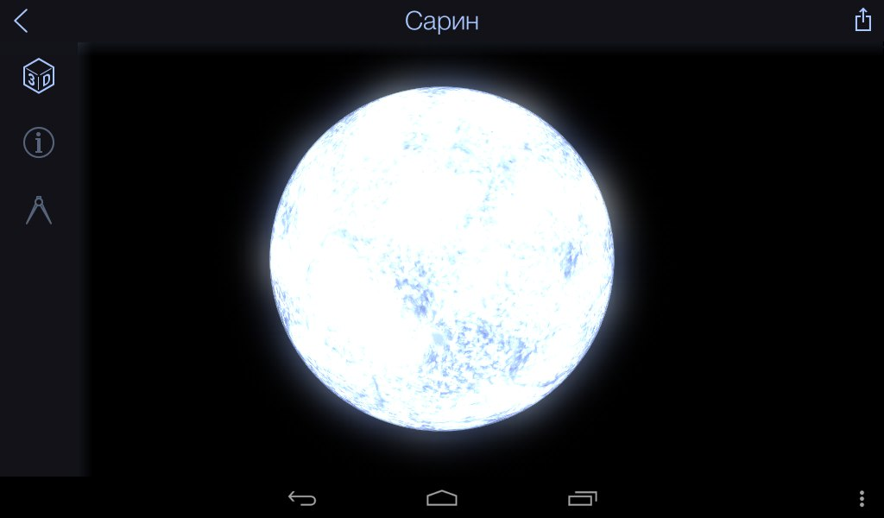
Сейчас вы видите 3D модель интересующего вас объекта и находитесь на этой вкладке меню.
Star Walk 2 Free

Slide 13
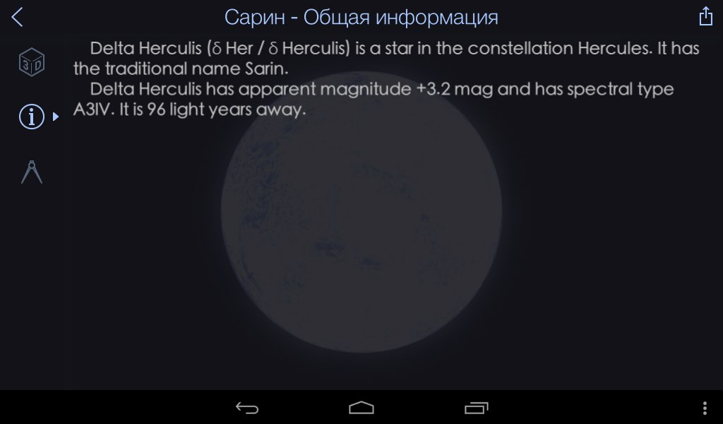
Сейчас вы видите общую информацию об интересующем вас объекте и находитесь на этой вкладке меню.
Star Walk 2 Free

Slide 14
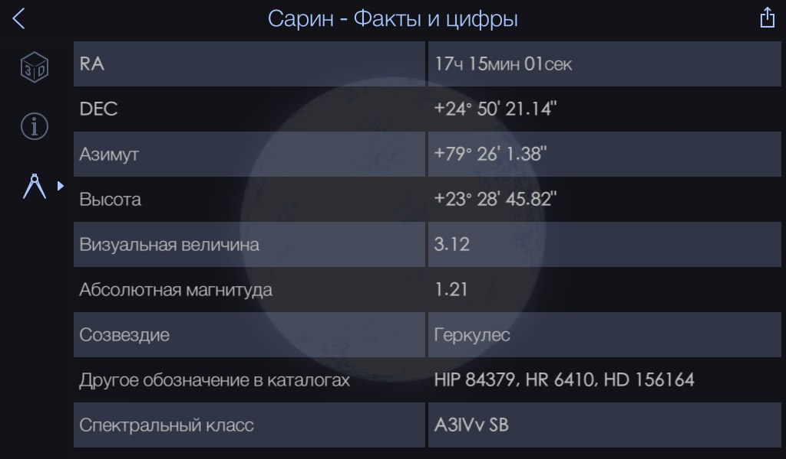
Сейчас вы видите факты об интересующем вас объекте и находитесь на этой вкладке меню.

Slide 15
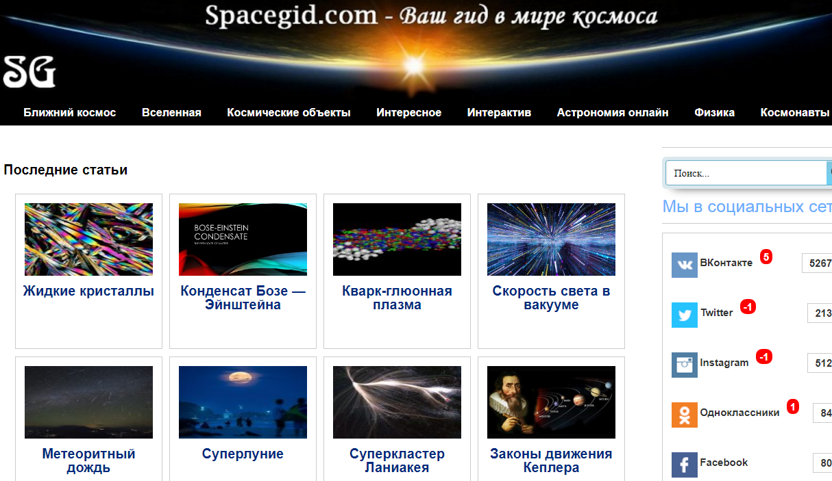

Slide 16
Возможности Spacegid

Slide 17
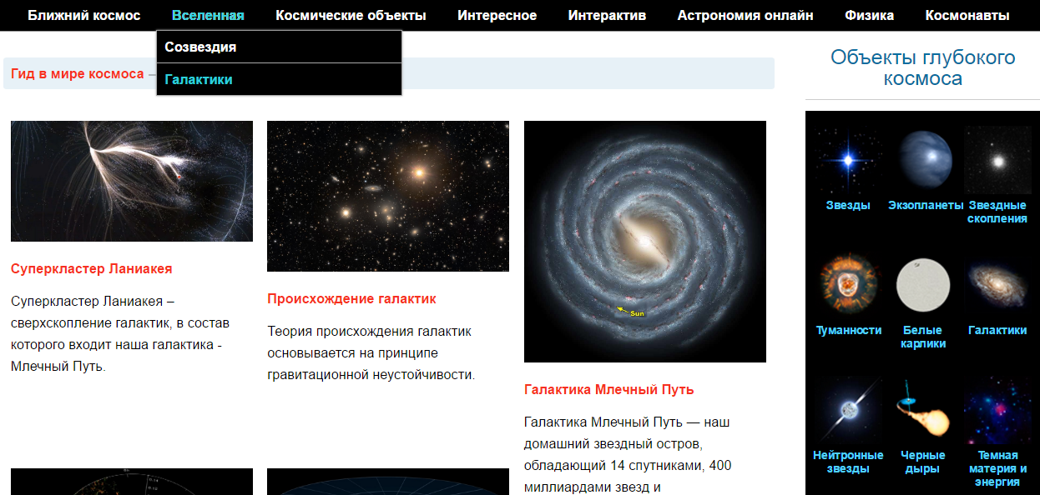
Возможности Spacegid

Slide 18
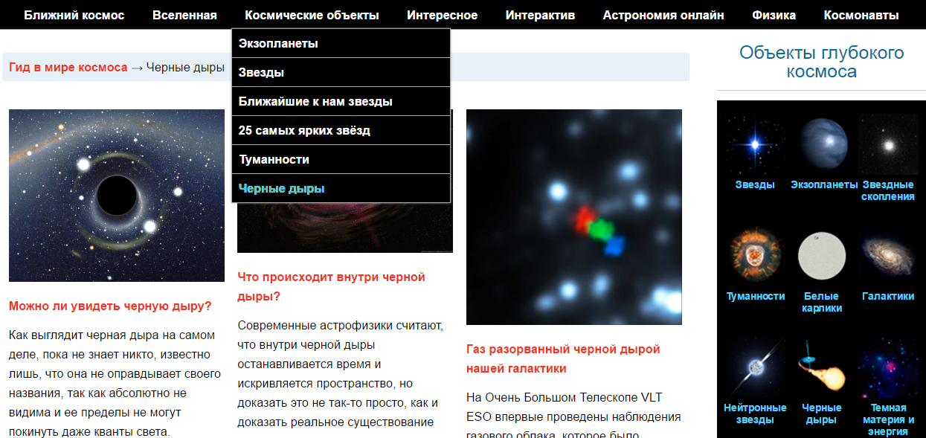
Возможности Spacegid

Slide 19
Возможности Spacegid

Slide 20
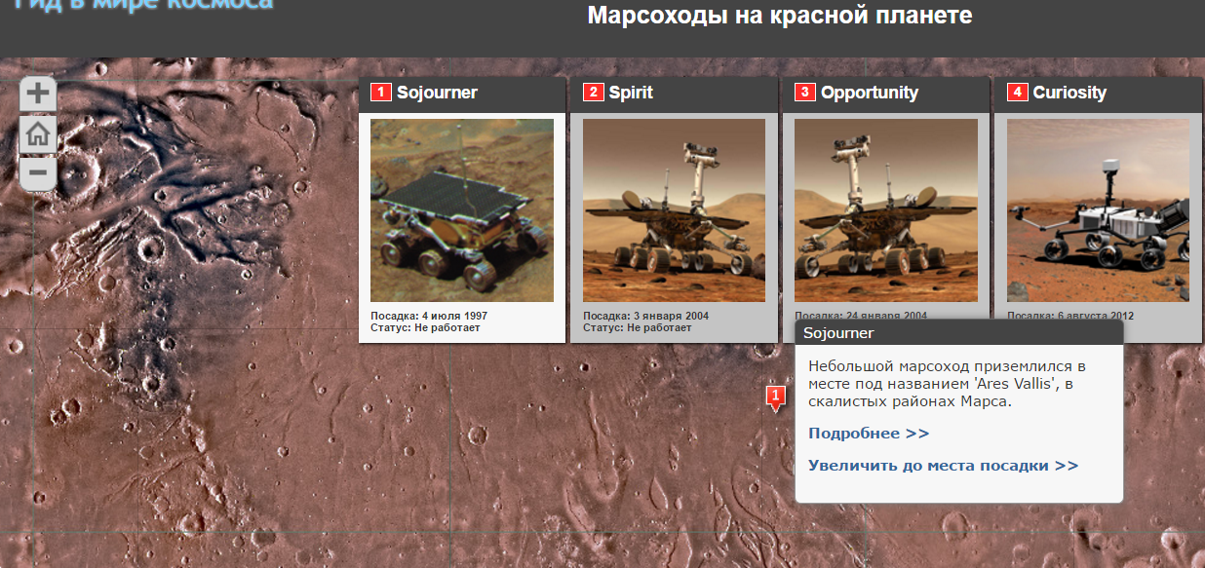
Возможности Spacegid

Slide 21
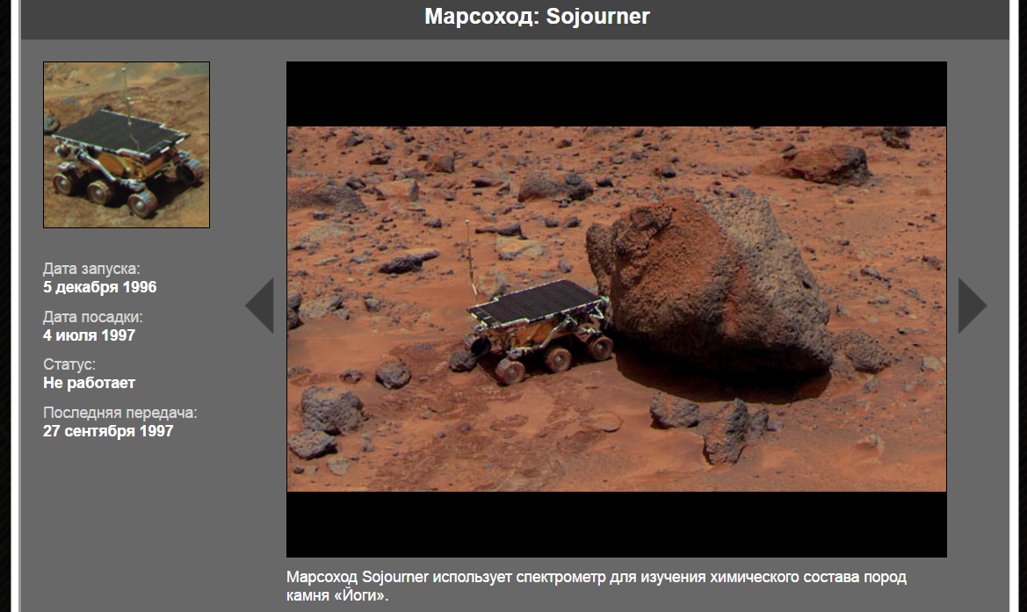

Slide 22
Возможности Spacegid

Slide 23
Возможности Spacegid

Slide 24
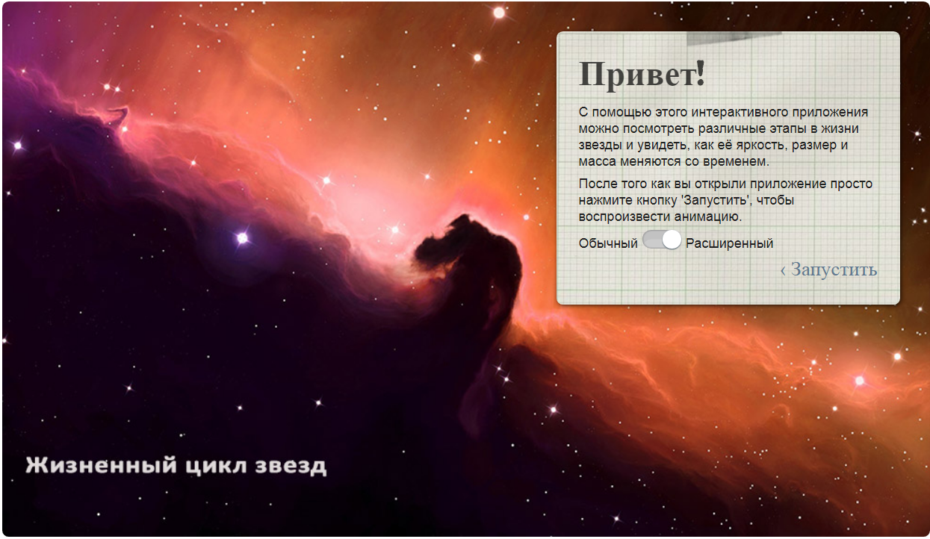

Slide 25
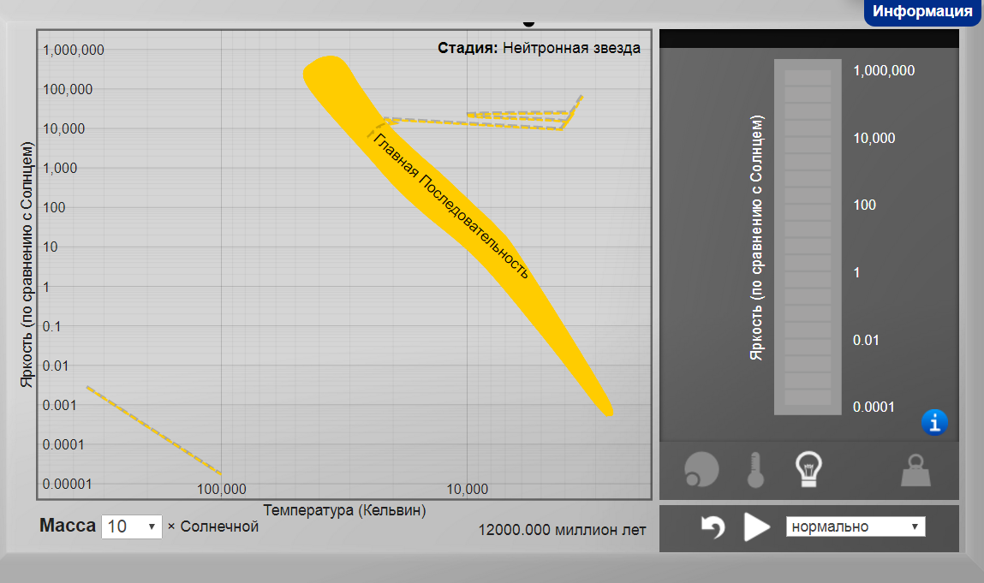

Slide 26
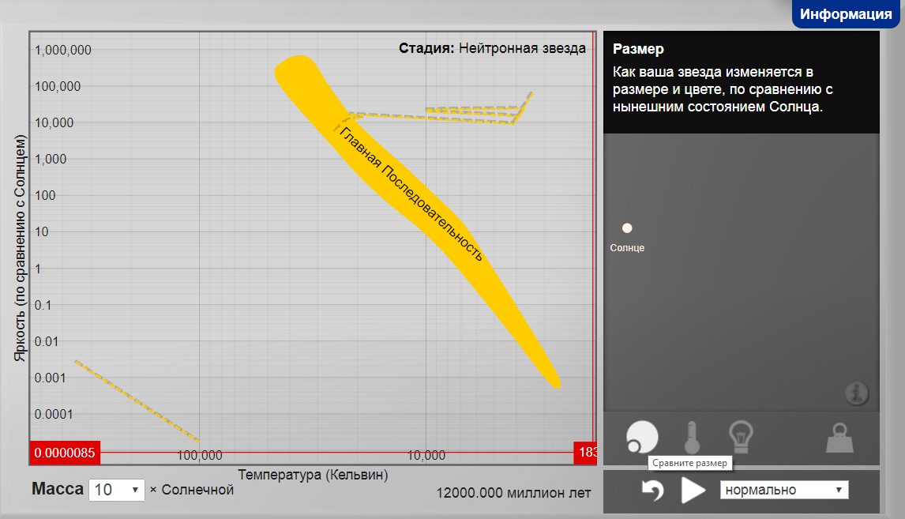

Slide 27
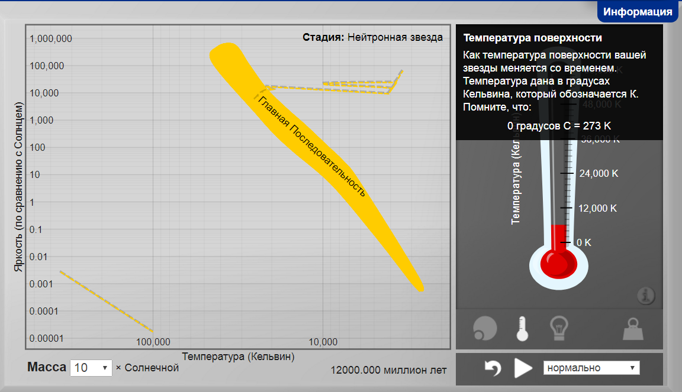

Slide 28
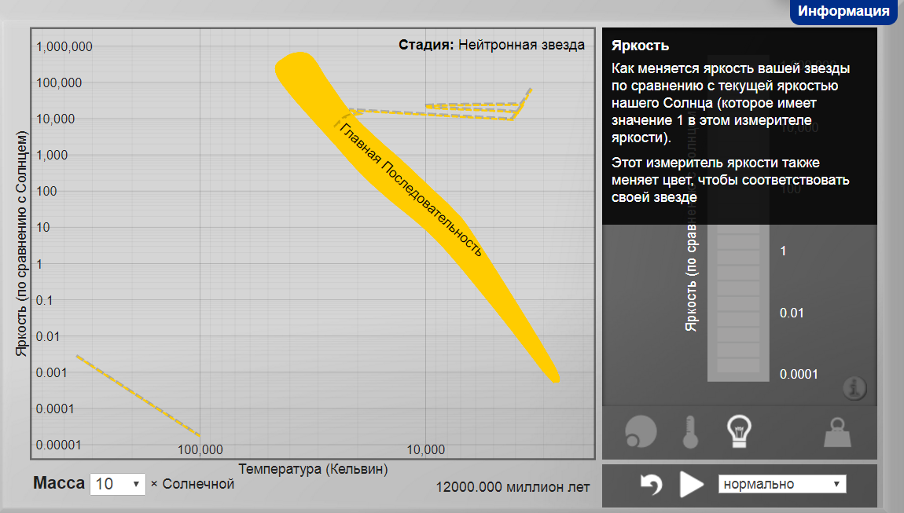

Slide 29
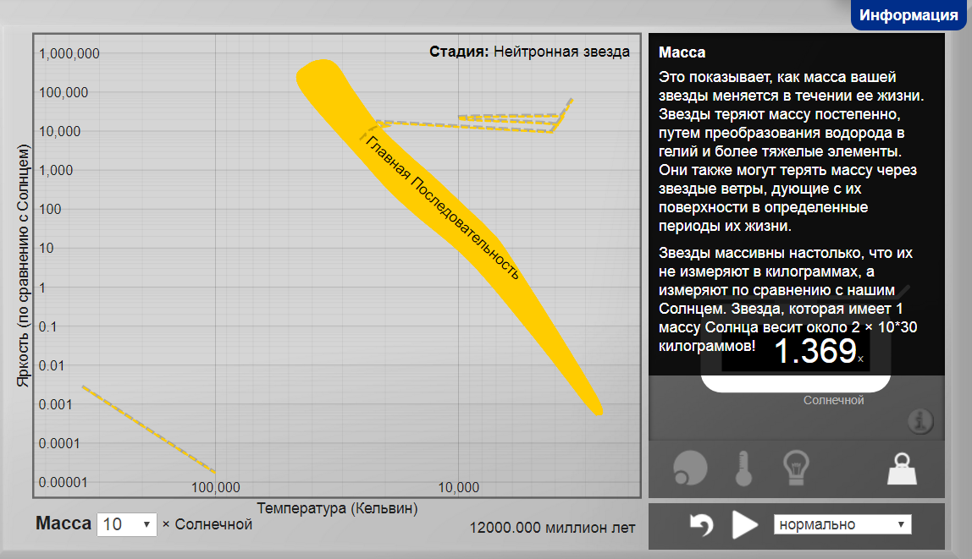

Slide 30
Как проследить жизненный цикл звезды?
РЕЖИМ НАБЛЮДЕНИЯ

Slide 34
Возможности Contenton

Slide 35
Возможности Contenton

Slide 36
Возможности Contenton

Slide 37
Возможности Contenton

Slide 38
Возможности Contenton

Slide 39
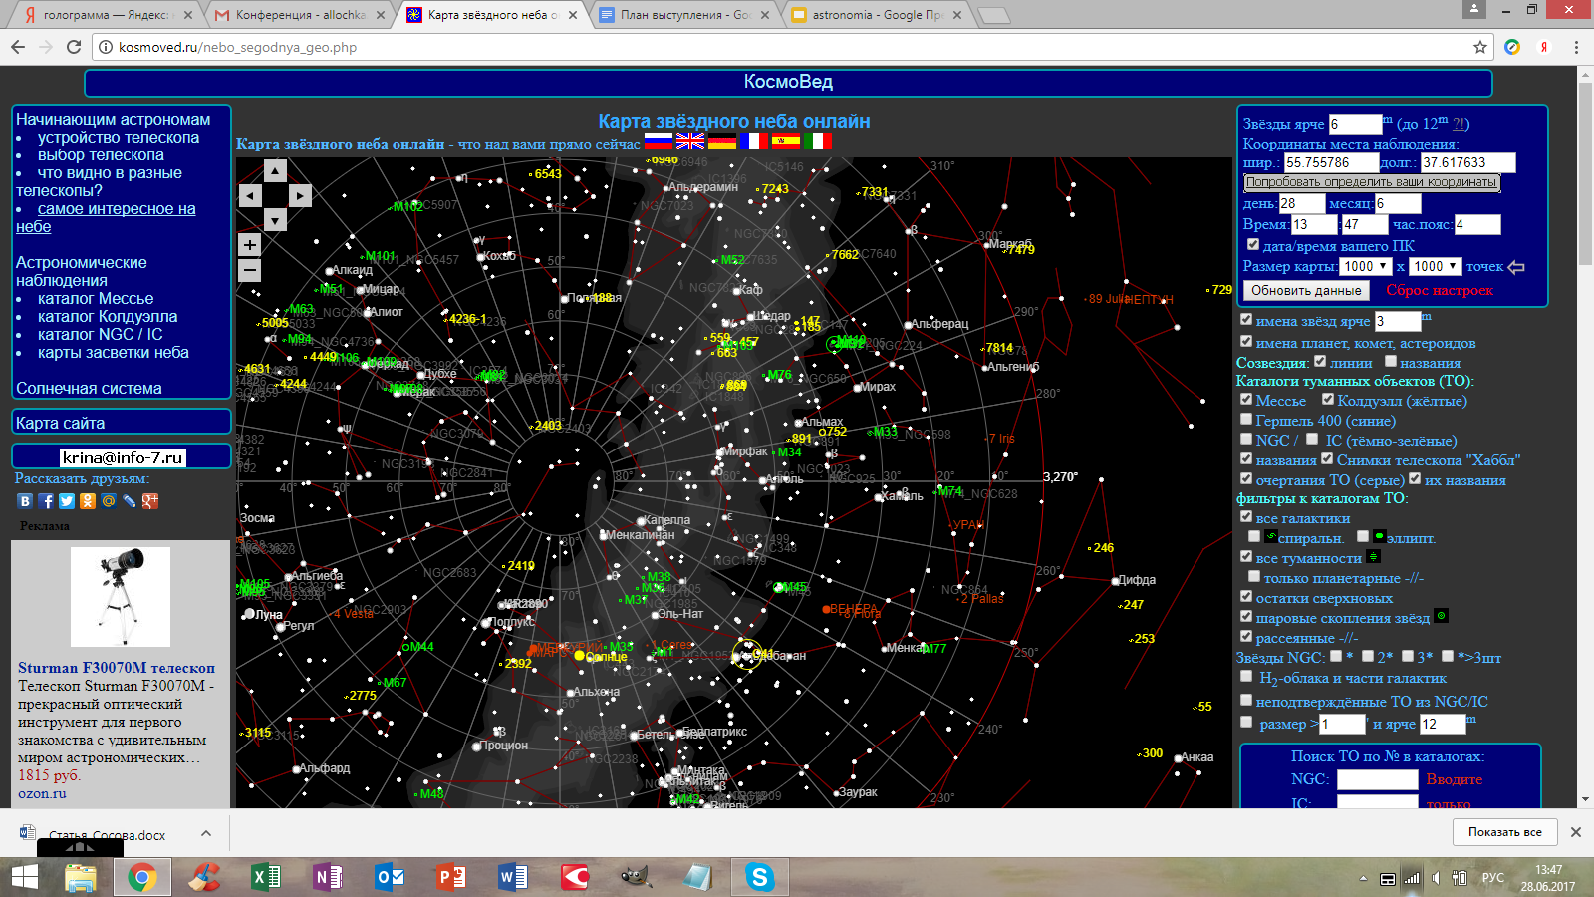

Slide 40
Возможности карты
ЧТО ОТОБРАЖАТЬ НА КАРТЕ?

Slide 41
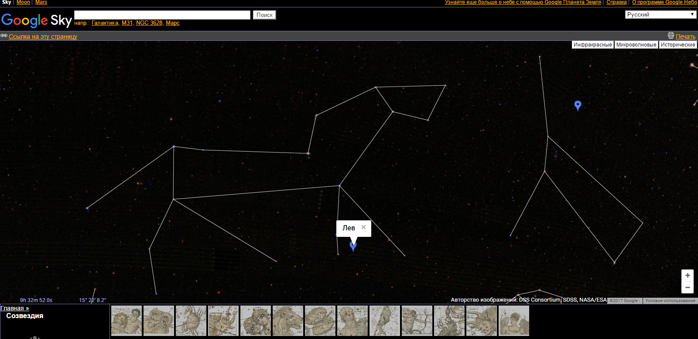
ИНФРАКРАСНЫЕ
МИКРОВОЛНОВЫЕ
ИСТОРИЧЕСКИЕ

Slide 42
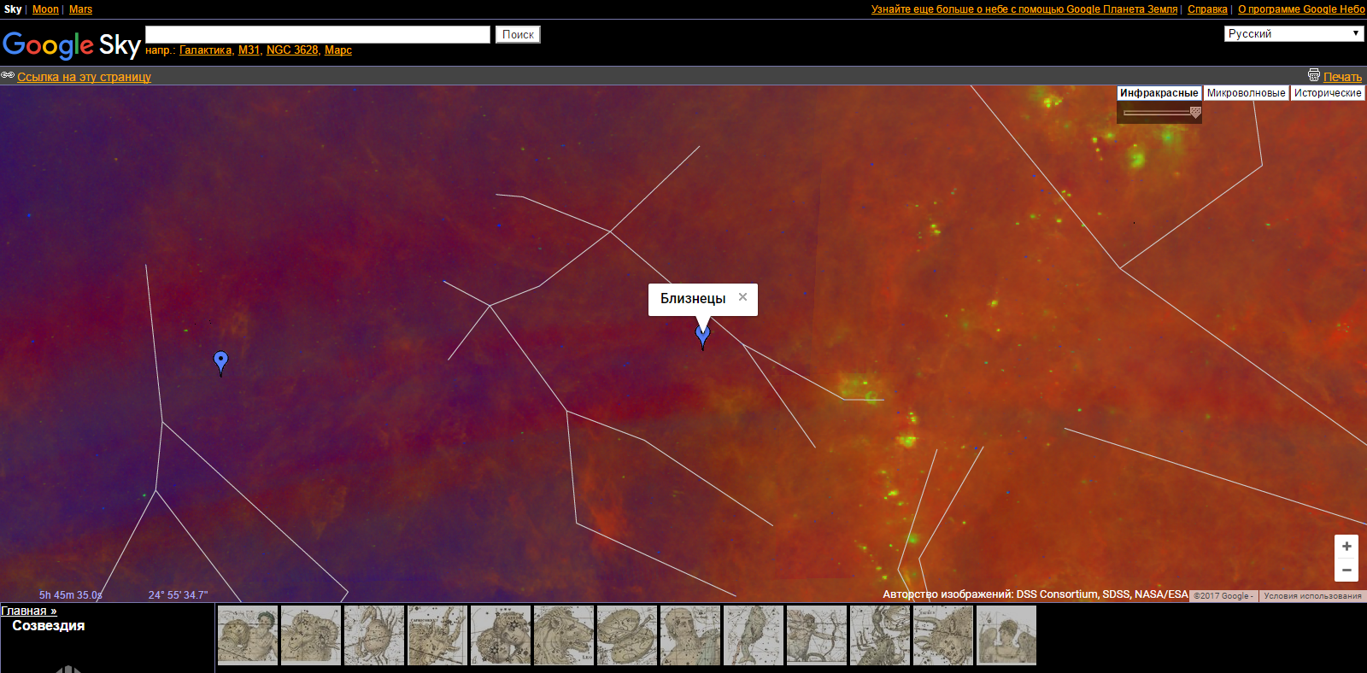
Инфракрасный режим

Slide 43
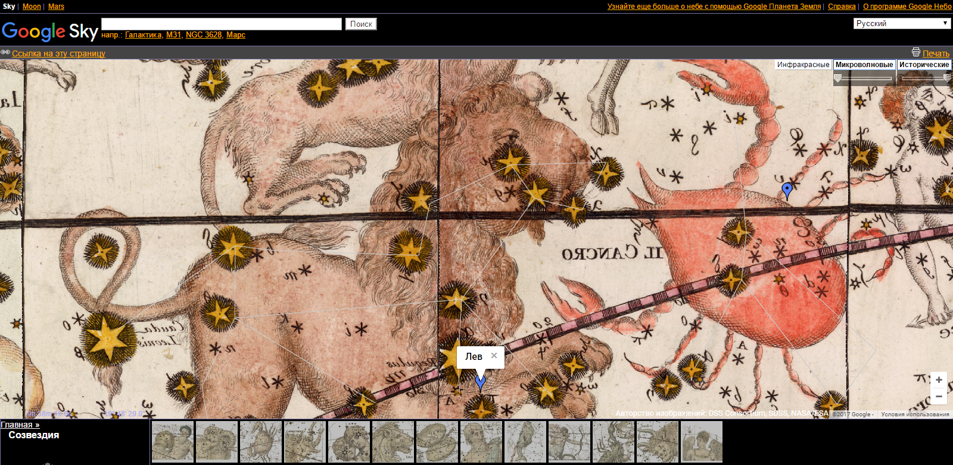
Исторический режим

Slide 44
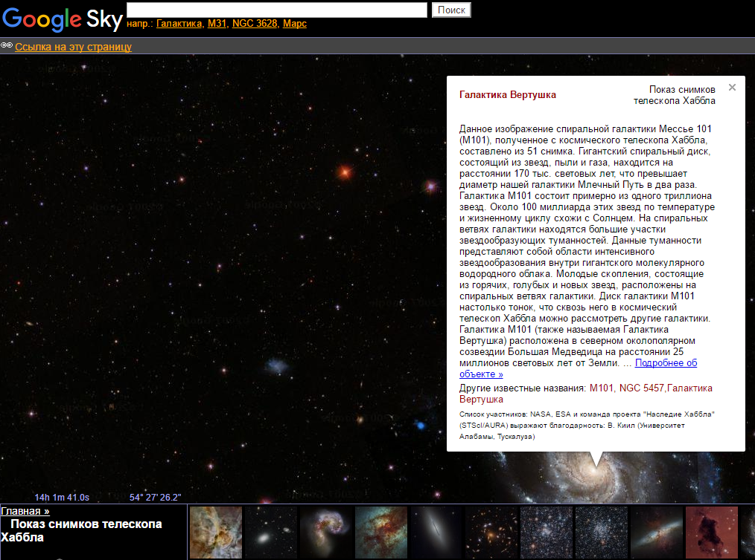

Slide 45
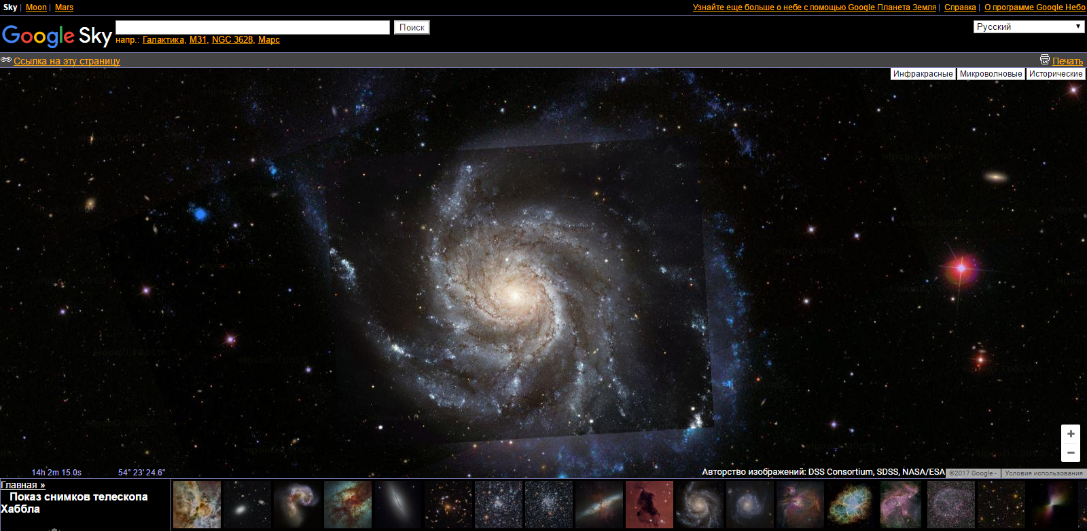

Slide 46
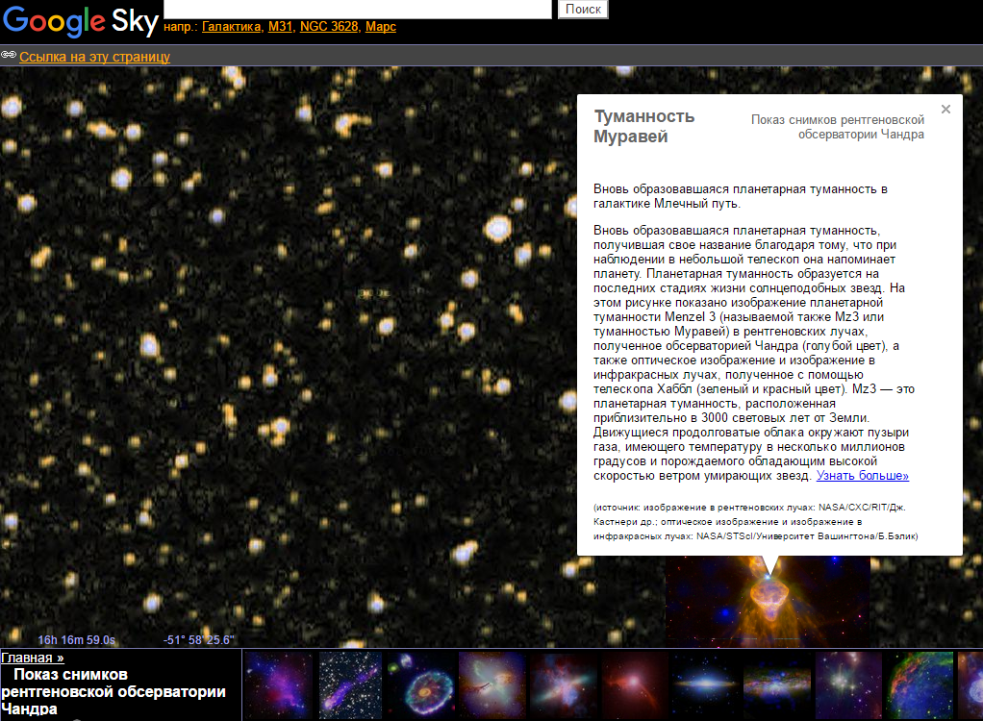

Slide 47
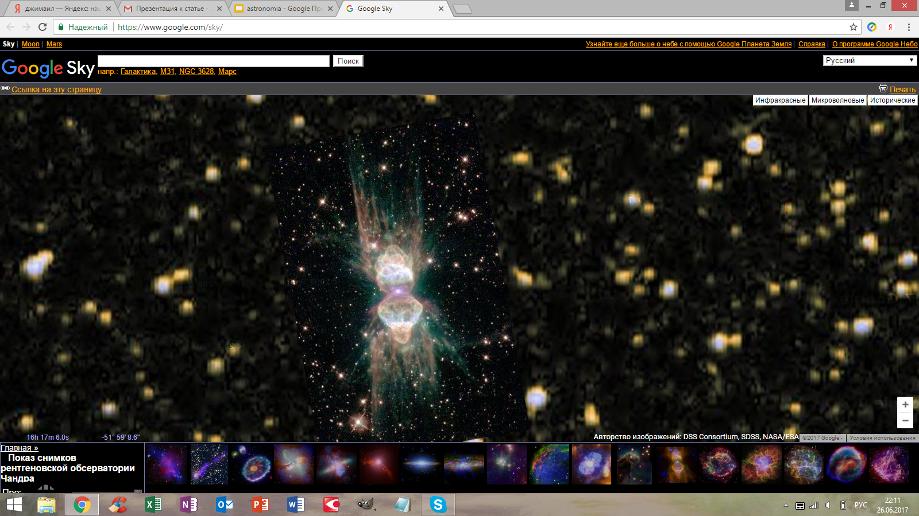

Slide 48
Спасибо за внимание!

